Slide 1
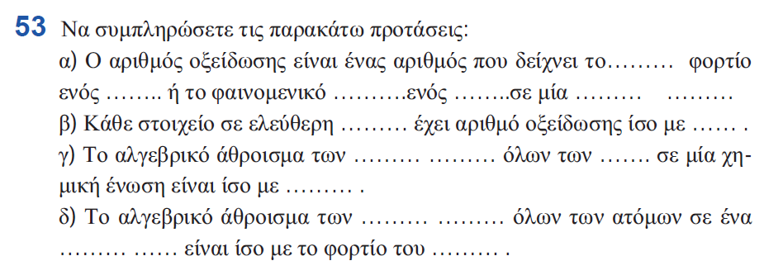

Slide 2


Slide 3




Slide 4
Λ
Σ
Λ
Σ

Slide 5


Slide 6


Slide 10


Slide 13




Slide 14


